Slide 1
BASE DE DATOS
SQL-SERVER

Slide 2
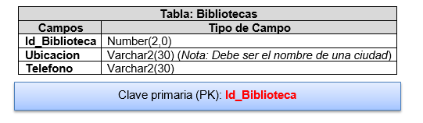
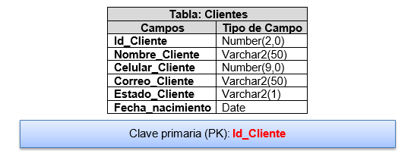
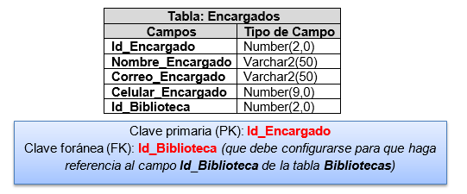
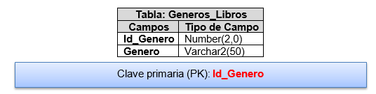
Ejercicio 2

Slide 3
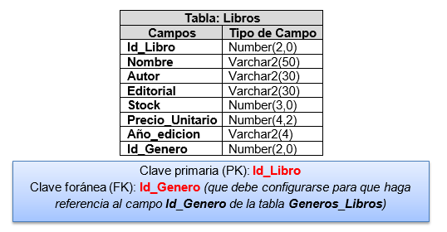
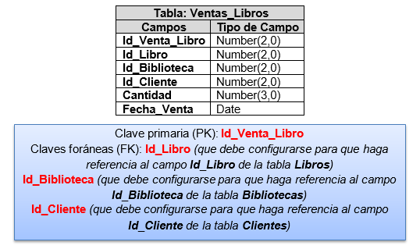
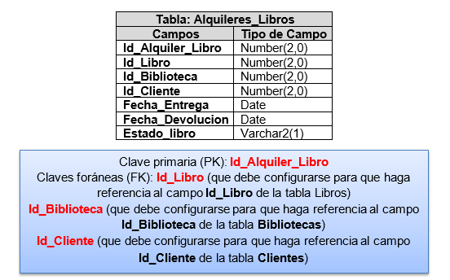

Slide 4
Creamos nuevamente nuestras tablas e insertamos la data

Slide 5
Repaso
1. Visualizar el código y el nombre del encargado cuyo número de teléfono empiece en 98
2. Visualizar el código del cliente y el código del libro en función del orden descendente del código de ventas del libro
3. Visualizar el código del cliente como clientes, el código del libro de la tabla alquileres de libros
4. Visualizar el código del libro y el código del cliente en una sola columna
5. Visualizar el código del cliente y el código del libro en función del orden de la fecha de venta
6. Visualizar el código del cliente, del libro, del alquiler del libro, de la biblioteca en función al orden descendiente de la fecha de devolución del libro

Slide 6
Repaso
7. Ajustar el precio de los libros en función de su género y stock
8. Identificar libros alquilados que deben devolverse este 2023 y su estado
9. Verificar si un libro ha sido vendido en más de una biblioteca
10. Ajustar el precio de los libros en función de su año de edición
11. Filtrar libros que han sido alquilados por más de un cliente en la misma biblioteca
12. Ajustar el precio de los libros si el autor es 'George Orwell' y tiene un stock bajo
Todos
13. Verificar si un cliente tiene más de un alquiler de libros activo
14. Listar libros con descuentos según su género y ubicación de la biblioteca donde se venden

Slide 7
¿Qué es un Join?
Un join en SQL se utiliza para combinar filas de dos o más tablas basándose en una condición relacionada entre ellas. Generalmente, estas tablas comparten una relación a través de una clave primaria y una clave foránea.
Tipos de Joins
1. INNER JOIN
Un INNER JOIN devuelve únicamente las filas que tienen coincidencias en ambas tablas involucradas. Si no hay coincidencia, la fila no se incluye en el resultado.
Características:
Es el tipo más común de join.
Excluye los datos que no coinciden.

Slide 8
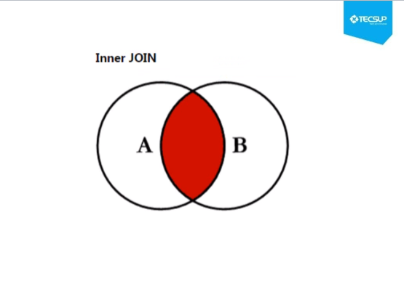


Slide 9
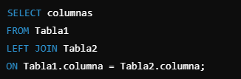
2. LEFT JOIN (o LEFT OUTER JOIN)
Un LEFT JOIN devuelve todas las filas de la tabla izquierda (Tabla1), junto con las filas coincidentes de la tabla derecha (Tabla2). Si no hay coincidencia en la tabla derecha, se rellena con NULL en sus columnas.
Características:
Incluye todas las filas de la tabla izquierda, incluso si no hay coincidencia.
Las filas no coincidentes de la tabla derecha tendrán valores NULL.

Slide 10
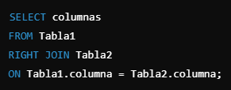
3. RIGHT JOIN (o RIGHT OUTER JOIN)
Un RIGHT JOIN funciona de manera opuesta al LEFT JOIN. Devuelve todas las filas de la tabla derecha (Tabla2), junto con las filas coincidentes de la tabla izquierda (Tabla1). Si no hay coincidencia en la tabla izquierda, se rellena con NULL.
Características:
Incluye todas las filas de la tabla derecha, incluso si no hay coincidencia.
Las filas no coincidentes de la tabla izquierda tendrán valores NULL.

Slide 11
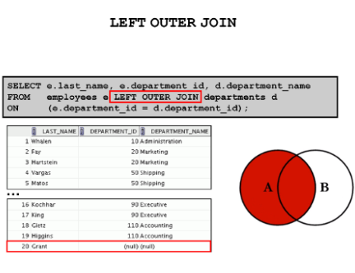
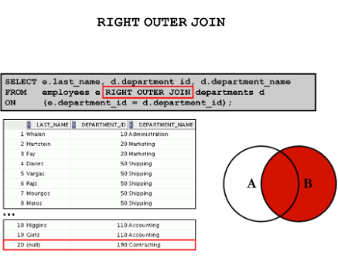

Slide 12
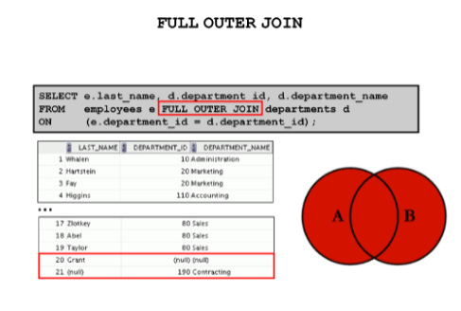

4. FULL JOIN (o FULL OUTER JOIN)
Un FULL JOIN devuelve todas las filas cuando hay una coincidencia en cualquiera de las tablas. Las filas no coincidentes en una tabla tendrán valores NULL para las columnas de la otra tabla.
Características:
Combina el comportamiento de LEFT JOIN y RIGHT JOIN.
Incluye todas las filas de ambas tablas.
Sintaxis básica:

Slide 13

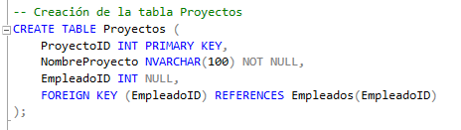
Practica
En una empresa de tecnología, se lleva un registro de los empleados y los proyectos en los que trabajan. Cada empleado puede estar asignado a varios proyectos, y no todos los proyectos tienen empleados asignados todavía.
Left join -> Resultado (filas de empleados sin proyectos tendrán valores NULL para los datos de proyectos)
Right jon -> Retorna todas las filas de la tabla derecha (Proyectos en este caso), y las filas coincidentes de la tabla izquierda (Empleados).
Si no hay coincidencia en la tabla izquierda, las columnas de la tabla izquierda serán NULL.
Retorna todas las filas de la tabla izquierda (Empleados en este caso), y las filas coincidentes de la tabla derecha (Proyectos).
Si no hay coincidencia en la tabla derecha, las columnas de la tabla derecha serán NULL.

Slide 14
Diferencia clave:
LEFT JOIN: Prioriza la tabla de la izquierda, asegurando que todas sus filas estén presentes, incluso si no hay coincidencias con la tabla derecha.
RIGHT JOIN: Prioriza la tabla de la derecha, asegurando que todas sus filas estén presentes, incluso si no hay coincidencias con la tabla izquierda.
En la práctica, puedes usar cualquiera de los dos según la lógica de tu consulta. Por ejemplo:
LEFT JOIN puede usarse para asegurarte de listar todos los empleados, incluso los que no tienen proyectos asignados.
RIGHT JOIN puede usarse para asegurarte de listar todos los proyectos, incluso los que no tienen empleados asignados.
Nota: En muchos casos, puedes intercambiar el uso de LEFT JOIN y RIGHT JOIN simplemente cambiando el orden de las tablas.

Slide 15

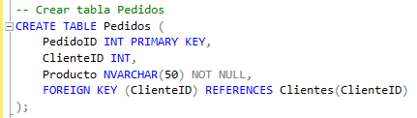
Ejemplo 1 -> Join
Primeramente crearemos nuestras tablas de Clientes y Pedidos
Ejecución y resultados esperados
INNER JOIN: Muestra solo las combinaciones donde hay coincidencia entre ClienteID en ambas tablas.
LEFT JOIN: Incluye todos los registros de Clientes, con datos de Pedidos donde coincida ClienteID, o NULL si no hay coincidencia.
RIGHT JOIN: Incluye todos los registros de Pedidos, con datos de Clientes donde coincida ClienteID, o NULL si no hay coincidencia.
FULL JOIN: Incluye todos los registros de ambas tablas, mostrando NULL donde no haya coincidencia.

Slide 16
Uso de Joins
Muestre los nombres de libros con sus géneros.
Muestre los nombres de encargados juntamente con la ubicación de la biblioteca a la que pertenecen.
Muestre los nombres de los clientes y las fechas en que compraron libros.
Left-join->Muestra los nombres de todos los clientes y la cantidad de libros que han comprado. Incluye a los clientes que no han realizado ninguna compra.
Right-join->Muestra todos los libros y la cantidad total de ventas de cada libro. Incluye libros que no han sido vendidos.
Full-join->Muestra todos los encargados y todas las bibliotecas, incluyendo aquellos encargados que no están asignados a ninguna biblioteca y todas las bibliotecas que no tienen encargados asignados.
Muestre los nombres de los clientes y las fechas en que alquilaron y devolvieron libros.
Muestre los nombres de los libros, sus géneros, fechas y cantidades vendidas en el año 2015.
Muestre los nombres de los clientes, correo, fecha de nacimiento, ubicación de la biblioteca donde alquilaron libros, así como los estados de esos libros, cuyas fechas de nacimiento de los clientes estén entre el 2000 y 2010.
Muestre el celular del encargado; teléfono de la biblioteca; nombre y correo del cliente; nombre, autor y año de edición del libro; cantidad y su fecha de venta, considerando los libros de los cuales se han vendido más de 10 unidades.
Left join -> Muestra todos los libros, junto con su género y las bibliotecas en las que se venden. Si un libro no tiene género o no está asociado a una biblioteca, también debe aparecer.
Riht join -> Muestra todas las bibliotecas junto con los libros que venden y sus géneros. Si una biblioteca no tiene libros asociados o si el género de un libro no está definido, deben mostrarse de todos modos.

Slide 17
Uso de Joins – parte 2
-- Listar clientes que alquilaron o compraron libros
-- Listar el nombre de los libros de una biblioteca específica
-- Listar el nombre y teléfono de las bibliotecas que tienen libros alquilados en estado 'N‘
-- Listar los clientes que han alquilado un libro de un género específico (por ejemplo, género 4)
-- Listar los nombres de libros y los nombres de los clientes que los han comprado
-- Listar los libros que se han alquilado más de una vez

Slide 18
Funciones de grupo
Las funciones de grupo en SQL Server, también conocidas como funciones de agregación, son funciones que operan en un conjunto de valores y devuelven un único valor resumido. Se utilizan principalmente para realizar cálculos matemáticos, estadísticas y agregaciones sobre datos de una tabla.
Principales funciones de grupo en SQL Server
COUNT(): Cuenta la cantidad de filas o valores en un conjunto
SUM(): Calcula la suma total de un conjunto de valores numéricos
AVG(): Calcula el promedio (media) de un conjunto de valores numéricos.
MIN(): Devuelve el valor mínimo en un conjunto.
MAX(): Devuelve el valor máximo en un conjunto.

Slide 19

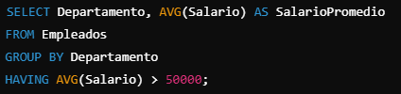
Uso con GROUP BY
Las funciones de grupo son aún más útiles cuando se combinan con la cláusula GROUP BY, que permite realizar agregaciones para diferentes categorías o grupos dentro de los datos.
Ejemplo: Salario promedio por departamento.
Uso con HAVING
La cláusula HAVING permite filtrar los resultados de una consulta que usa funciones de grupo, ya que no puedes usar WHERE para filtrar resultados agregados.
Ejemplo: Departamentos con un salario promedio mayor a 50,000

Slide 20
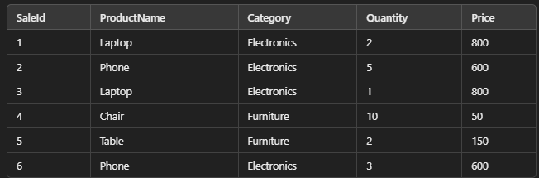


Ejemplo de Group By: Supongamos que tenemos una tabla llamada Sales con la siguiente estructura y datos:
Queremos saber el total de ventas (SUM(Quantity)) agrupadas por cada categoría de producto. La consulta sería:
Resultado de la consulta

Slide 21
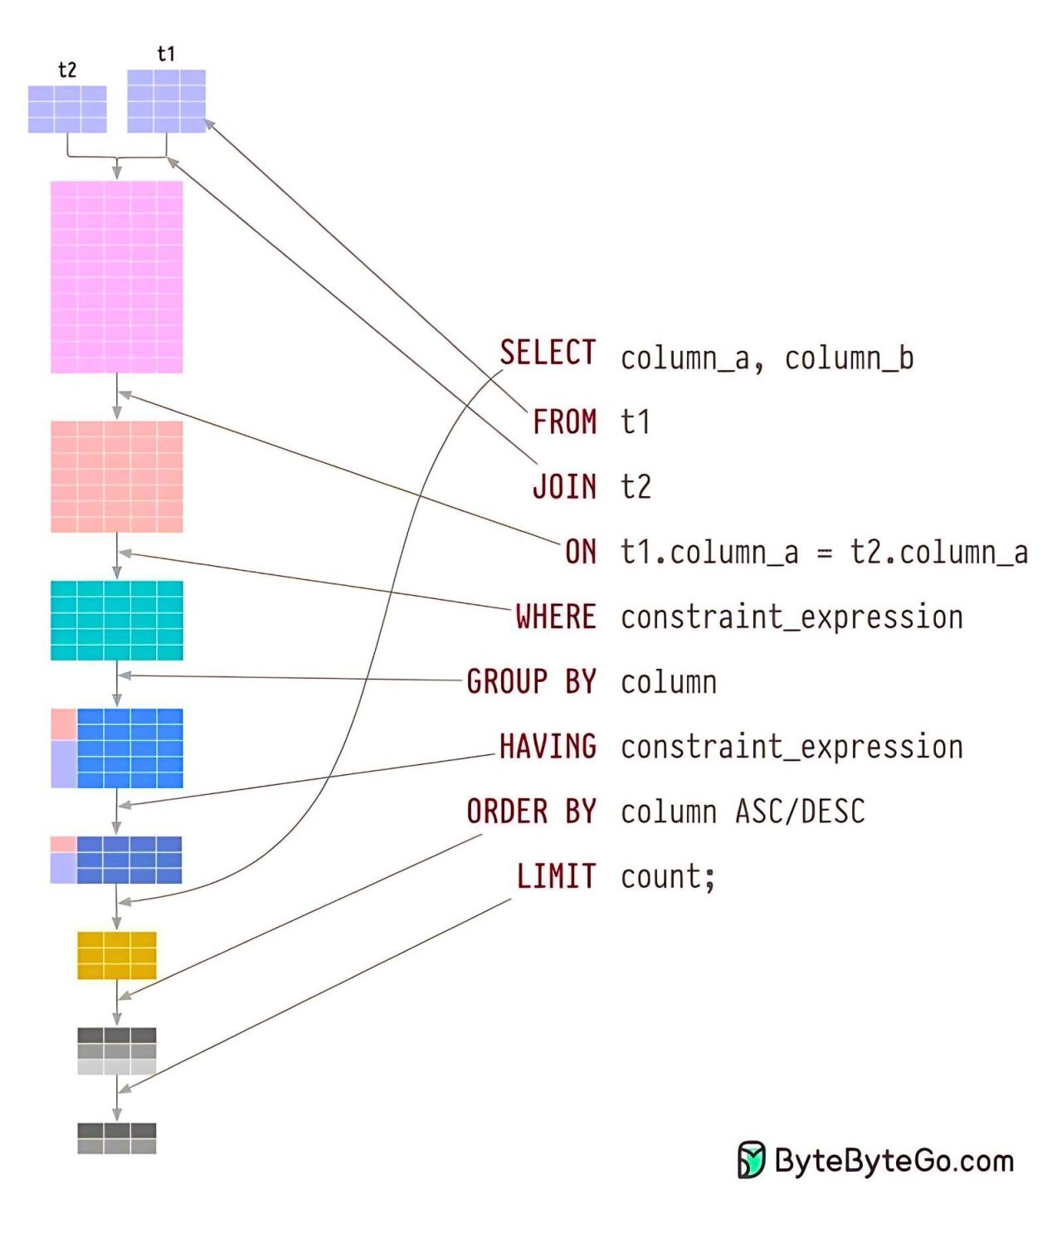

Slide 22
Funciones de grupo
Total de libros vendidos por biblioteca: Muestra el total de libros vendidos en cada biblioteca, indicando la biblioteca y la cantidad total de libros vendidos.
Promedio de precios de libros por género: Calcula el precio promedio de los libros agrupados por género y muestra el nombre del género junto con el promedio.
Calcular el stock total de libros por género: Muestra cada género y el stock total de libros disponibles para ese género
Cantidad total de libros alquilados por cliente: Muestra el nombre de los clientes y la cantidad total de libros que han alquilado
Total de ingresos por biblioteca: Muestra el nombre de la biblioteca y el total de ingresos generados por ventas de libros.
Muestre el total disponible en stock de los libros, agrupados por género.
Muestre el promedio de las cantidades vendidas de libros, agrupados por libro.
Muestre los Ids de los clientes cuyos totales (sumatoria) de ventas de libros estén entre 10 y 50.
Total de ingresos por biblioteca: Muestra el total de ingresos generados por cada biblioteca a partir de las ventas de libros, indicando la biblioteca, su ubicación y el monto total.
Cantidad de libros alquilados por género y estado: Muestra la cantidad total de libros alquilados, agrupados por género del libro y el estado en que fueron devueltos.
Promedio de edad de los clientes por biblioteca: Calcula el promedio de edad de los clientes que realizaron ventas en cada biblioteca, agrupado por la ubicación de la biblioteca.
Clientes que han alquilado más de 3 libros: Muestra los nombres de los clientes que han alquilado más de 3 libros.

Slide 23
Uso de subconsultas para resolver consultas
Obtener el libro más caro: Usar una subconsulta para identificar el libro con el precio más alto.
Identificar clientes con más de 2 alquileres: Determinar qué clientes han alquilado más de dos libros.
Bibliotecas con libros de género "drama": Listar las bibliotecas que tienen libros del género "drama".
Clientes que alquilaron libros después del 2020: Identificar clientes que han alquilado libros después del año 2020.
Géneros más vendidos: Encontrar los géneros de libros que han tenido ventas superiores a 5 unidades.
Obtener una lista de los clientes que han comprado más de 3 libros.
Obtener la cantidad total de ventas de libros por cliente, usando un JOIN con una subconsulta que calcula el total de ventas de cada cliente.
Cuenta el número de libros alquilados por cada cliente: Usar una subconsulta en un JOIN para contar cuántos libros han sido alquilados por cada cliente.
Obtener una lista de todos los clientes que han alquilado libros, junto con el nombre de los libros alquilados y el total de días de alquiler para cada uno de los libros que han alquilado. Solo se deben mostrar los registros de clientes que han alquilado más de un libro. Utiliza subconsultas para calcular el total de días de alquiler por cliente y filtra solo aquellos clientes que han alquilado más de un libro.
Deseamos obtener el nombre de la biblioteca, el total de ventas y el promedio de cantidad de libros vendidos por cada biblioteca, solo para las bibliotecas que hayan vendido más de 5 libros en total.

Slide 24
EJERCICIO 3
Base de datos para la gestión de una cadena de restaurantes de comida rápida
Imaginemos una cadena de restaurantes de comida rápida que busca optimizar su gestión de pedidos y clientes. Para ello, han diseñado una base de datos que les permite:
Registrar información detallada de sus clientes, como nombres, direcciones, fechas de alta y baja, correos electrónicos, teléfonos y otra información de contacto relevante.
Llevar un control exhaustivo de los productos ofrecidos en el menú, incluyendo precios de venta, costos de compra, su disponibilidad en el inventario y el IVA aplicable.
Además, la empresa necesita:
Rastrear los pedidos realizados, registrando qué cliente realizó el pedido, la fecha del mismo y los productos que lo conforman.
Desglosar cada pedido en líneas específicas, indicando la cantidad de productos solicitados, el precio de venta y el IVA correspondiente a cada producto.
Generar facturas detalladas, que incluyan los totales de productos, IVA y el monto final de cada pedido, así como la fecha de emisión y, en caso necesario, la fecha de anulación.

Slide 25
Funcionamiento de la base de datos:
Cada cliente que realiza un pedido queda registrado en el sistema con información única, lo que permite un seguimiento individualizado.
Los productos disponibles se almacenan en un catálogo, junto con información importante como el stock y los precios, que pueden actualizarse en función de las tendencias del mercado y los costos de los ingredientes.
Cuando un cliente realiza un pedido, este queda registrado con su respectiva fecha y cliente asociado.
Los detalles del pedido se almacenan línea por línea, indicando cada producto incluido, sus cantidades y precios específicos.
Finalmente, se emite una factura asociada al pedido, que resume el costo total y los impuestos aplicables, facilitando la gestión contable y la transparencia en las operaciones.
Relaciones entre las tablas:
Los pedidos dependen directamente de los clientes, ya que un cliente debe existir para que se registre un pedido.
Cada pedido se compone de múltiples productos, cuyos detalles específicos se registran en líneas independientes.
Las facturas están vinculadas a los pedidos, ya que reflejan el resumen de los productos comprados.

Slide 26
Cliente
IdCliente
Nombre
Direccion
Cif
FechaAlta
FechaBaja
Email
Usuario
Password
Telefono
Producto
IdProducto
CodProducto
PVEstablecido
PrecioCompra
Tangible
IvaActual
Stock
Pedido
IdPedido
IdCliente
FechaPedido
Lineas_Pedido
IdLineasPedido
IdPedido
IdProducto
PVP
Cantidad
IvaDetalle
Factura
IdFactura
IdPedido
TotalProductos
TotalIva
TotalFactura
FechaFactura
FechaAnulacion

Slide 27
Cliente
1
N
Pedido
1
N
Lineas_Pedido
1
N
1
1
Factura
Producto

Slide 28
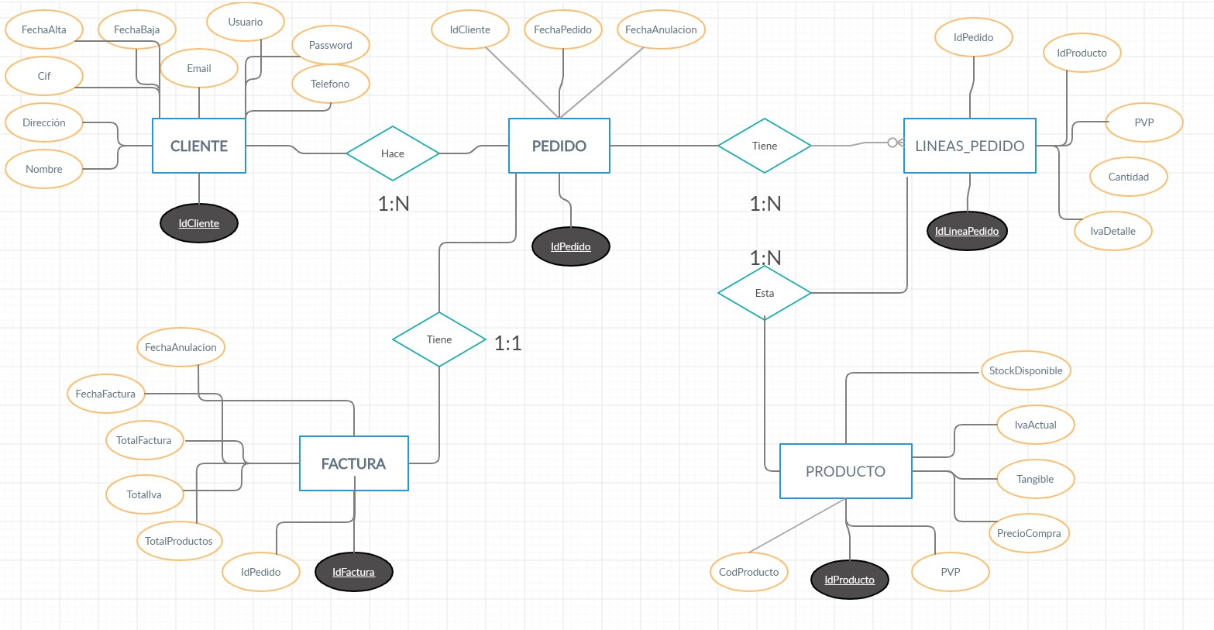

Slide 29
